Slide 1
Vysokoteplotní mineralizace radioaktivních a nebezpečných odpadů
Jan hadrava, CVRez
Vojtěch galek

Slide 2
MSO
Technologická linka MSO (Molten Salt Oxidation – oxidace v tavenině soli) slouží jako experimentální zařízení pro bezplamennou oxidaci pevných a kapalných radioaktivních a toxických odpadů v tavenině soli.
Proces je alternativou k procesu spalování.
Cílem technologie je na základě experimentálních zkušeností zhodnotit její reálnou provozní aplikovatelnost pro likvidaci kapalných a semi-kapalných odpadů jak z hlediska environmentálně technologického tak z hlediska ekonomického.
Technologická linka MSO je součástí většího celku v rámci studia procesů nakládání s odpady s cílem minimalizace výsledných objemů finálních odpadů, tj. technologie bude součástí technologické linky ETL v rámci jedné solidifikační větve.
Uvažuje se však také o využití této linky i pro likvidaci jiných odpadů např. z fúzních reaktorů.

Slide 3
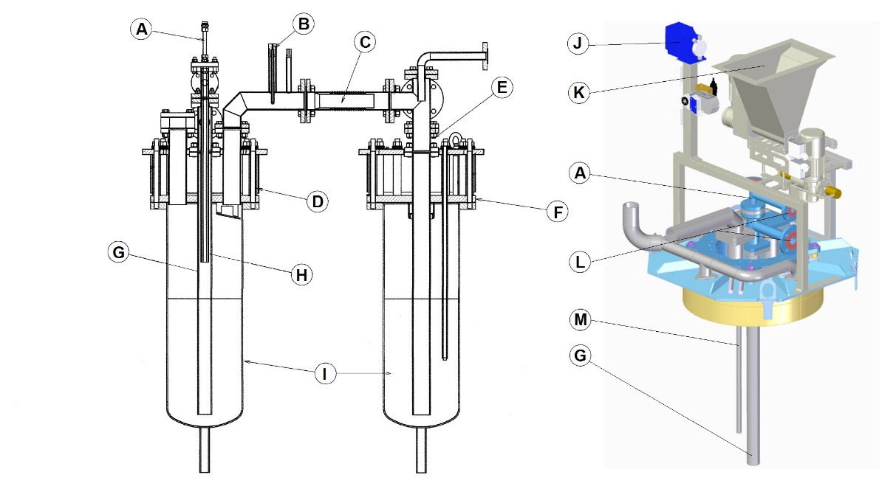
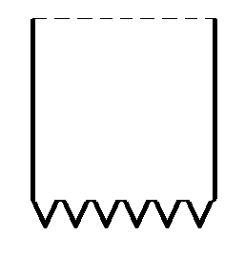
Princip
Funkce:
Oxidace pod hladinou soli
Mineralizace na anorganické produkty
Neutralizace kyselých plynů
Tavenina:
  Dispergační médium
  Katalyzátor
  Přímí kontakt reaktantů a stabilního přenašeče tepla
  Odolnost vůči teplotním rázům
  Zadržování popela a radionuklidů
Model:
Předpoklad – konst. objem taveniny a teploty

Slide 4
MSO
Dávkování paliva
Chladící vzduch
Odvod spalin
Dvoustupňová reaktorová nádoba (INCONEL 601)
Nádoba musí být při provozu uzavřena a zabezpečena proti nežádoucím únikům.
Nádoba reaktoru je chráněná proti provoznímu přetlaku, bezpečnostní prvky pro odstavení reaktoru
Koncentrace CO ve spalinách do 100 mg/m³ přepočteno na suchý plyn a normální stavové podmínky a referenční obsah kyslíku v plynu 11% pro pevné odpady a 3% pro kapalné odpadní oleje, a to pro typické složení garančního paliva.
Dávkování solných směsí
Chladící vzduch
Topné segmenty
Izolace
Reaktor
Uchycení reaktorové nádoby
Oblast taveniny
Chladící vzduch
Odvod taveniny

Slide 5
MSO
Dávkování paliva
Chladící vzduch
Odvod spalin
Hmotnostní tok primárního paliva: 1,5 kg/hod
Funkční rozpětí dávkování cca 0,2–3 kg/h)
Oxidační médium – vzduch
Koeficient přebytku λ=2
Teplota procesu v rozsahu 400 –1000 ºC
Obsah soli – 50 kg
Dávkování solných směsí
Chladící vzduch
Topné segmenty
Izolace
Reaktor
Uchycení reaktorové nádoby
Oblast taveniny
Chladící vzduch
Odvod taveniny

Slide 6
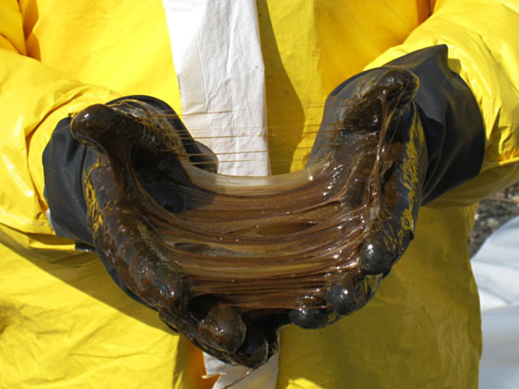
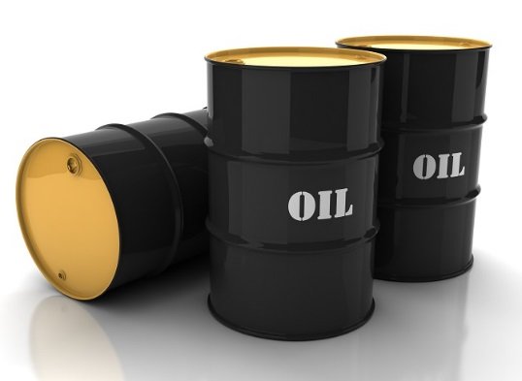
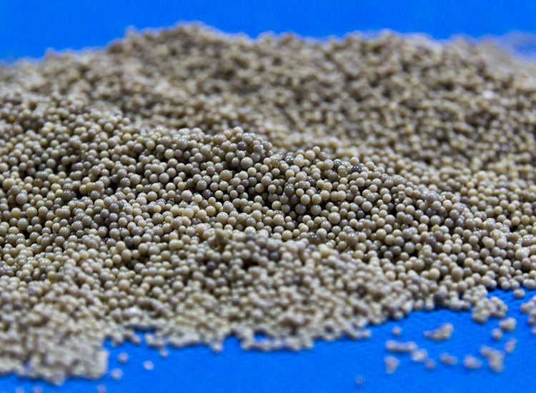
Zpracovávané odpady
  SORW: resins
  LORW: Lubricants, Organic solvents, Scintillation liquids and Decontamination liquids
  Hazardous waste: PCE, PCB, PVC, HCB, CFC-12, CN, PCDD/F

Slide 7
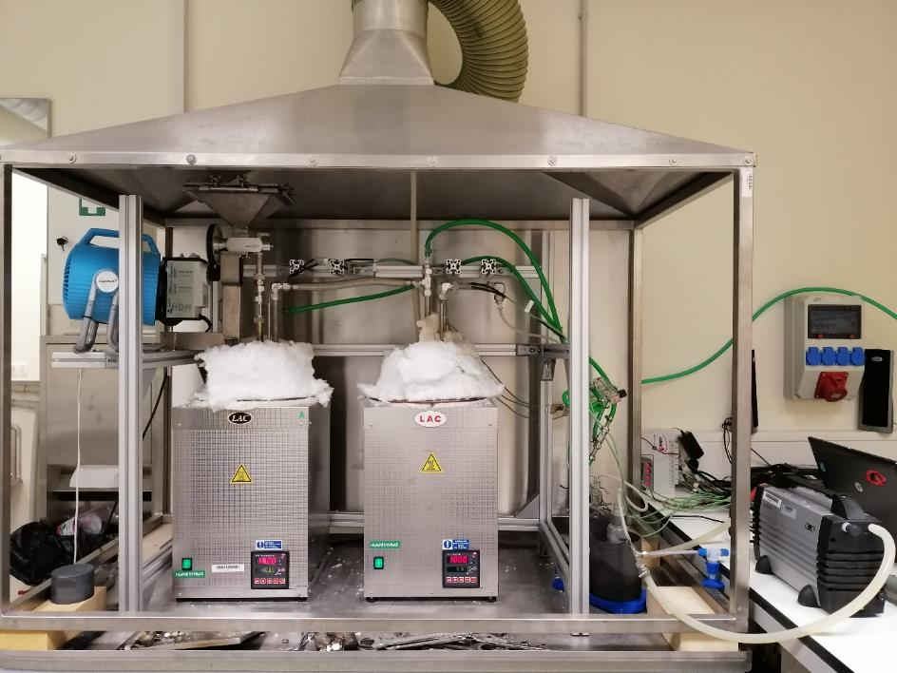
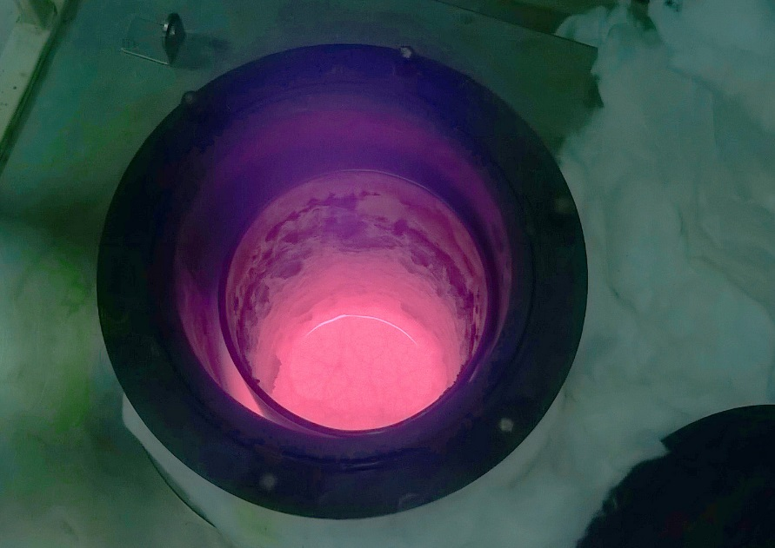
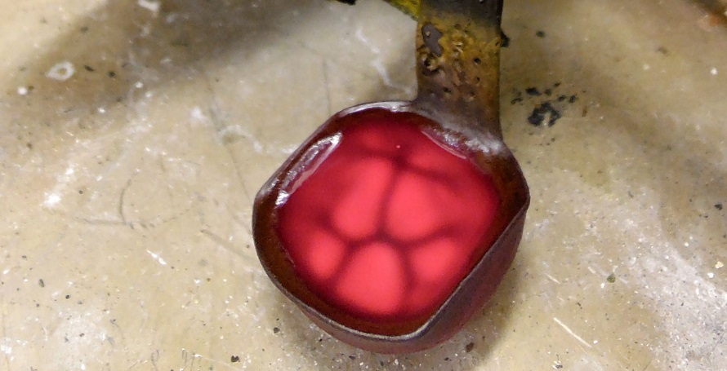
Laboratorní měřítko
  Two stage reactor vessel with volume of 2 l (0,5 l of molten salt)
  For small scale laboratory experiments
    New salts melts
    Organic waste disposal
    Material (metal and ceramic) corrosion experiments

Slide 8
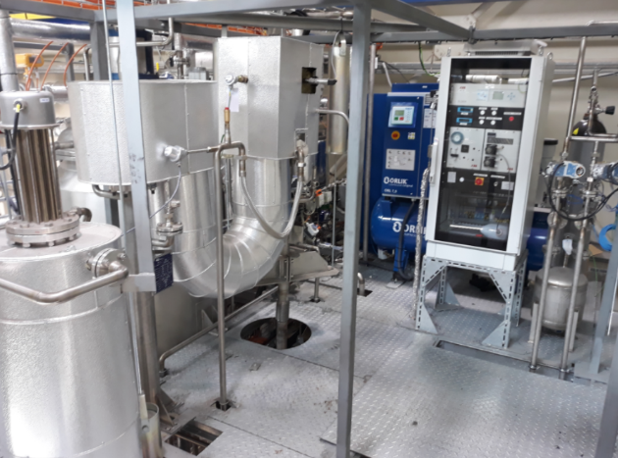
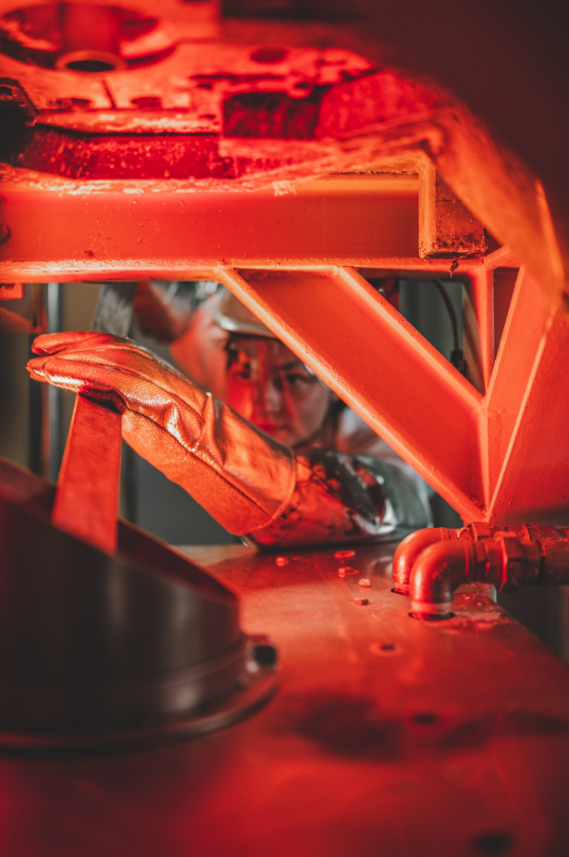
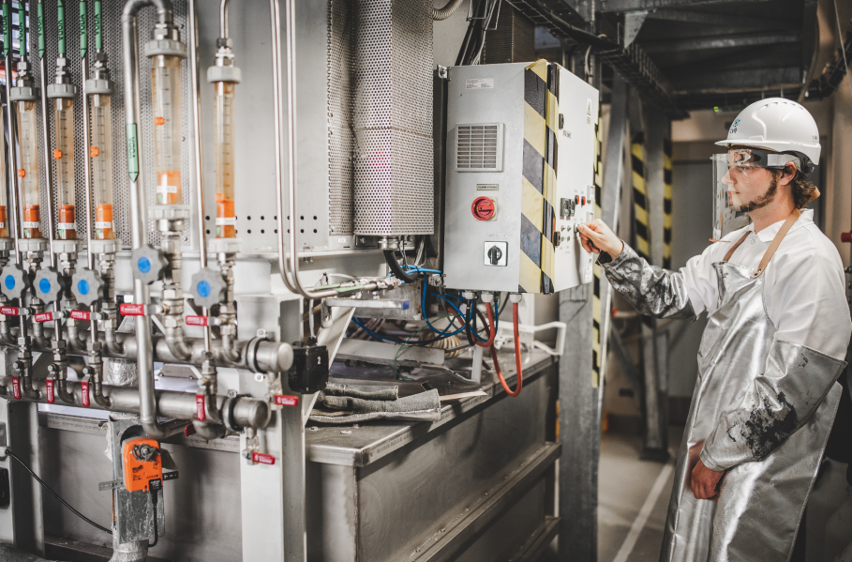
Poloprovozní měřítko
Device for large pilot experiments:
  Reactor vessels are made from Inconel 601
  Reactors volume is 80 l (40 maximum volume of the molten salt)
  Reactor vessel is protected from overpressure
  Concentration of CO is limited to 100 mg/m³ for dry flue gas
  Traces of SO₂ and NO_{x}
  Oxidizing agent – air
  Surplus of oxidizing agent λ=2
  Temperature during process
  400 – 1000 °C
Support:
XRD analysis molten salt structure
Chemical step by FTIR and Raman
determination of waste gas composition
online determination of CO, CO₂ and SO₂
offline determination of unburned proportion
modularization to solid types of waste

Slide 9
Systém dávkování paliva
Pevné odpady:
Iontoměniče
Uhlíkaté materiály
Modelové materiály
Filtry
HMOTNOSTNÍ TOK | V ROZSAHU 0,2 – 3 kg/hod
 | OPTIMAL 1,5 kg/hod
FRAKCE | Max. 3 mm

Slide 10
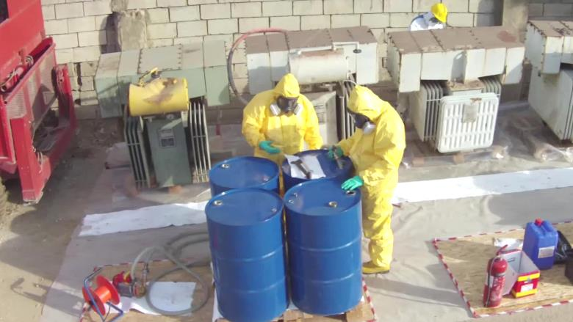

Systém dávkování paliva
Kapalné odpady:
Oleje
POPs, PCB
Jiné toxické látky
HMOTNOSTNÍ TOK | V ROZSAHU 0,2 – 10 kg/hod
 | OPTIMAL 1,5 kg/hod
VISKOZITA | 1 – 10 000 mPa.s (20 °C)

Slide 11
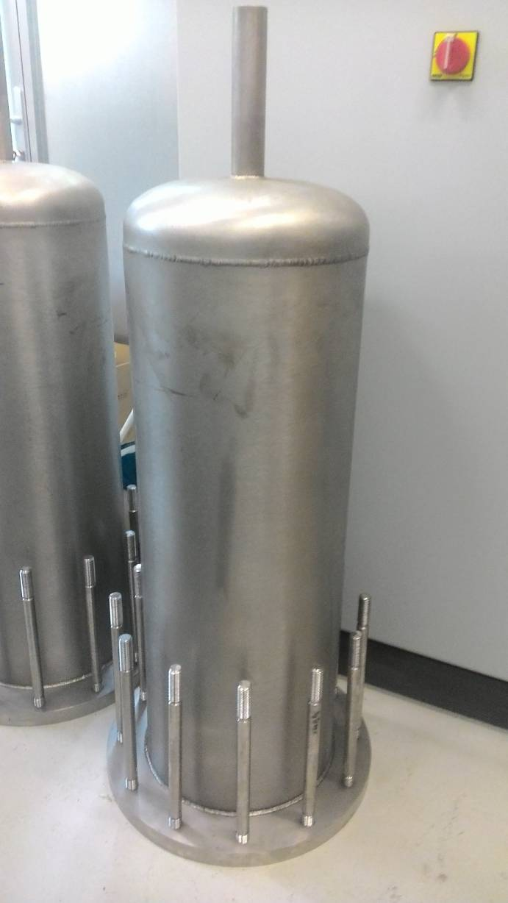
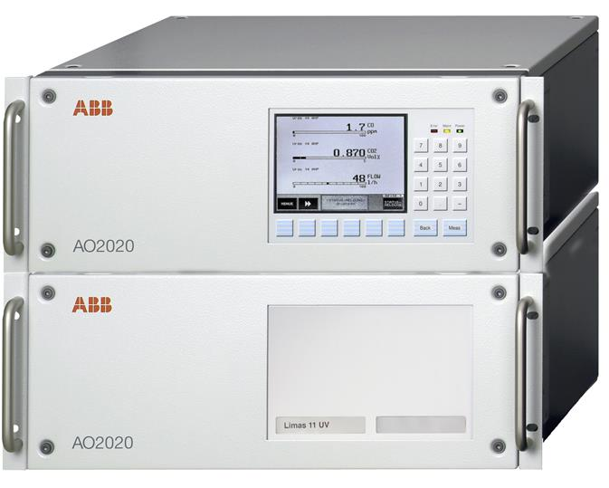
Systém čištění spalin
Základní operace:
odprášení spalin (horký cyklón)
kondenzace vlhkosti – protiproudový výměník
sorpce na aktivním uhlí – záchyt ostatních látek
Analýza spalin:
on-line monitoring obsahu O₂, CO, CO₂, SO₂
Součástí zařízení je i odběrová souprava pro realizací normativních odběrů tuhých znečišťujících látek, těžkých kovů a vybraných POP dle příslušných norem.

Slide 12
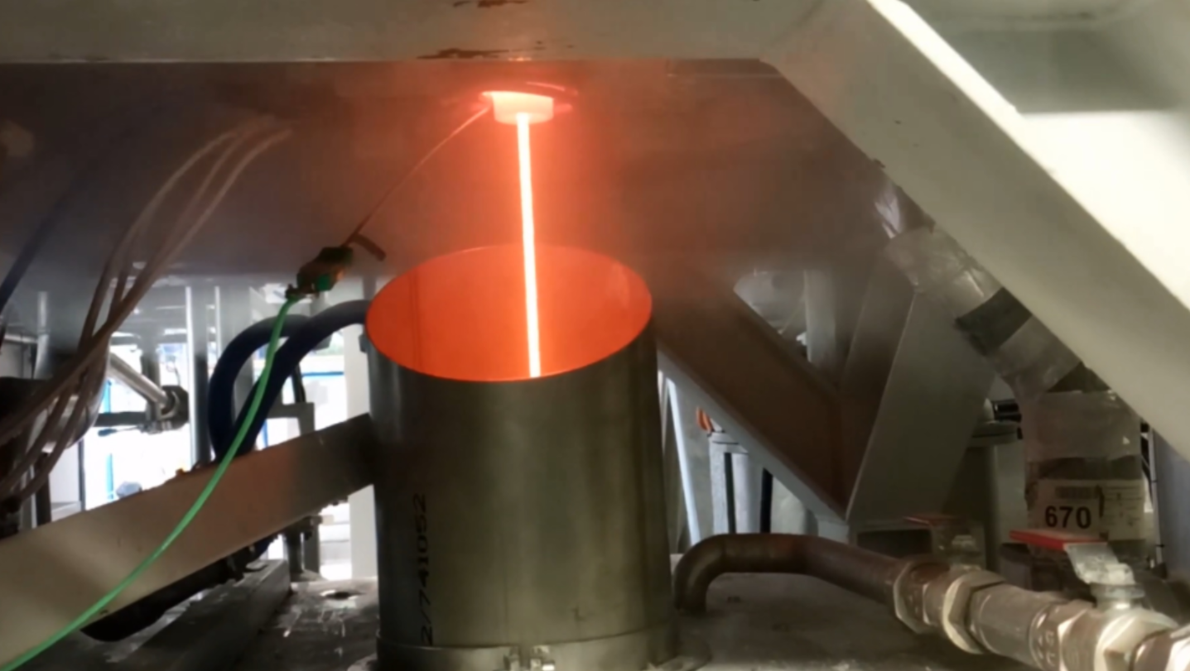
Systém záchytu taveniny
Základní operace:
Použitá tavenina je z reaktoru vypouštěna buď částečně během samotného oxidačního procesu nebo jako celek po ukončení provozu.
Odvod taveniny je umožněn spodní částí reaktorů prostřednictvím tzv. studené zátky
Jako další krok zpracování je fixace v polysiloxanech (součást linky ETL), nebo zpracování vitrifikací v technologii Studený kelímek
Analytický rozbor taveniny:
Prvková analýza rentgenovou difrakcí W-METMSFX

Slide 13
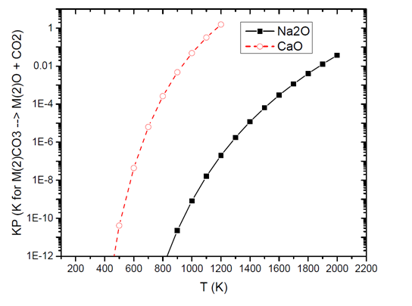
Procesy
Termolýza taveniny:
Na₂CO₃ → Na₂O (s) + Na₂O₂ (s) + CO₂
NaHCO₃ → Na₂CO₃ + ½ CO₂ + ½ H₂O
2Na₂O₂ + 2CO₂ → 2Na₂CO₃ + O₂
CO₂ + H₂O → H₂CO₃ → H⁺ + HCO₃⁻
Průběh oxidace:
2C_{a}H_{b} + (2a+b/2)O₂ → 2aCO₂ + bH₂O
Odpady obsahující dusík:
C_{a}H_{b}N_{c} + (a+b/4)O₂ →aCO₂ +b/2H₂O + c/2N₂
Odpady obsahující halogeny:
C_{a}H_{b}X_{c} + c/2Na₂CO₃ + (a+(b-c)/4)O₂ → (a+c/2)CO₂ + b/2H₂O + cNaX

Slide 14
Procesy
Odpady obsahující síru:
C_{a}H_{b}S_{c} + cNa₂CO₃ + (a+b/4+3c/2)O₂ → (a+c)CO₂ + b/2H₂O + cNa₂SO₄
Co sledujeme:
Analýza spalin, průběh spalování a vliv dávkovacího zařízení na složení spalin
Dislokace stabilních izotopů v tavenině
Dislokace izotopů v systému čištění spalin
Viskozita taveniny, bod měknutí eutektických směsí

Slide 15
Závěr
Faktory ovlivňují proces mineralizace:
Nízké teploty ≤ 750°C
  Vyšší obsah CO a nenasycených uhlovodíků C6H6, C6H5Cl, CCl4, C2H5CH3, CH2, C2H2 a C2H4
Koeficient přebytku vzduchu ≤ 1,5
Tepelná stabilita zpracovávaného odpadu
Doba zdržení v reaktoru, poměr L/D ≤ 3
Chlazení injektoru
Zrnitost pevných odpadů
Složení taveniny a její viskozita

Slide 16
Děkuji za pozornost

